Slide 1
Ревью архитектуры модуля

Slide 2
Text-to-speech (TTS)
TTS выгоднее озвучки:
Переозвучивать выходит дорого
Не всегда получается переозвучить с тем же диктором
На переозвучку тратися время
Support раньше предлагал бесплатный TTS-сервис, который больше не работает
Желание использовать TTS в качестве аудио-сопровождения
Клиент не может решить свои задачи после перехода с решения конкурента

Slide 3
Анализ путей решения
Microsoft Speech API (встроенный в Windows синтезатор речи)
Скудный выбор голосов, посредственное качество синтеза речи
Amazon Polly
Большой выбор языков, хорошее качество
Google Text to Speech
Большой выбор языков, хорошее качество
Yandex Speech Kit
3 языка (русский, английский, турецкий), хорошее качество (особенно русский)
Read Speaker
Большой выбор языков, хорошее качество

Slide 4
Необходимость разработки Desktop-приложения
Неограниченное использование TTS сервисом нашими клиентами будет нам очень дорого обходиться
TTS-сервис проводит аутентификацию пользователя и позволяет вводить квоты на TTS-преобразование
В Desktop-приложении нельзя обеспечить надёжное хранение токенов доступа к облачным сервисам
TTS-сервис хранит токен доступа к TTS-сервису
Изменение ассортимента облачных сервисов требует обновления Desktop-приложения
Собственный TTS-сервис предоставляет унифицированный API ко всем сервисам

Slide 5
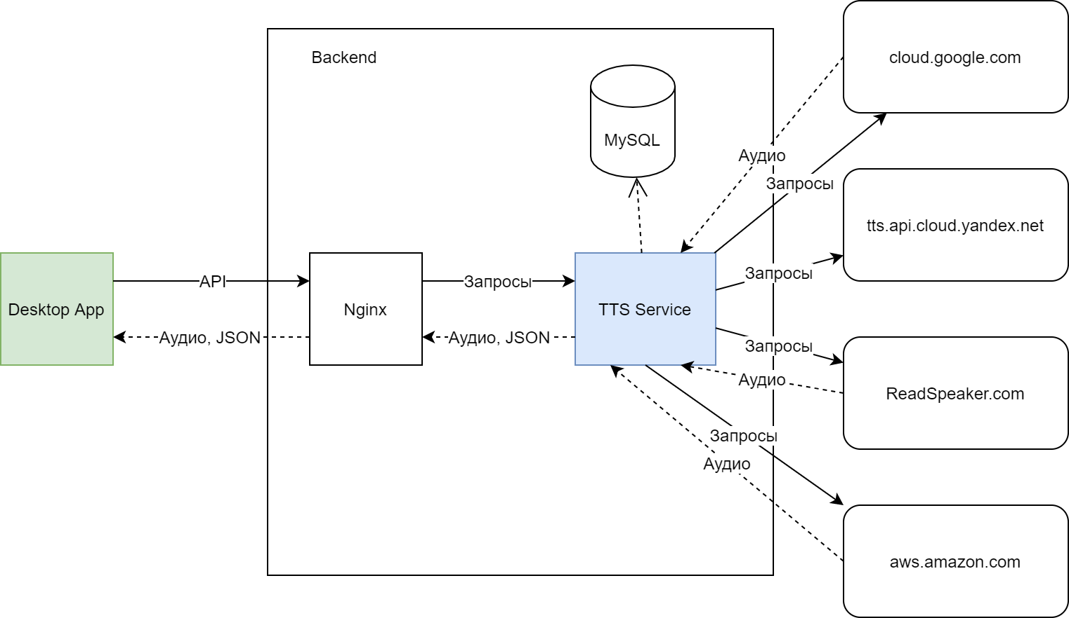
Обзор приложения

Slide 6
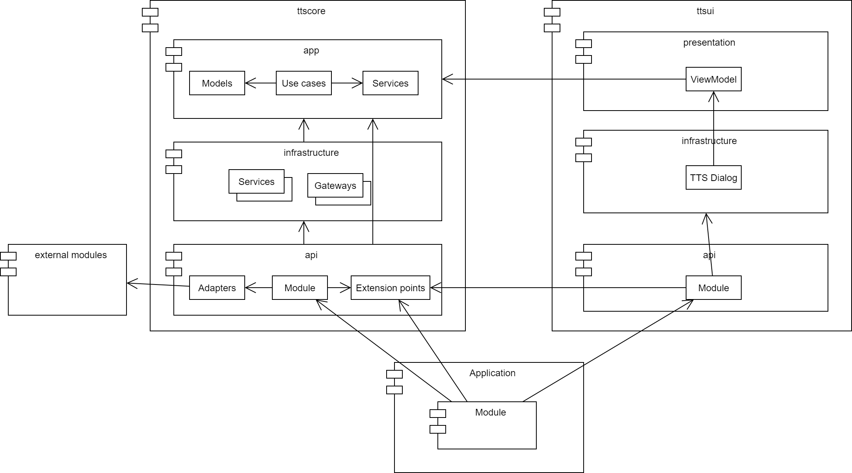
Архитектура Desktop-приложения

Slide 7
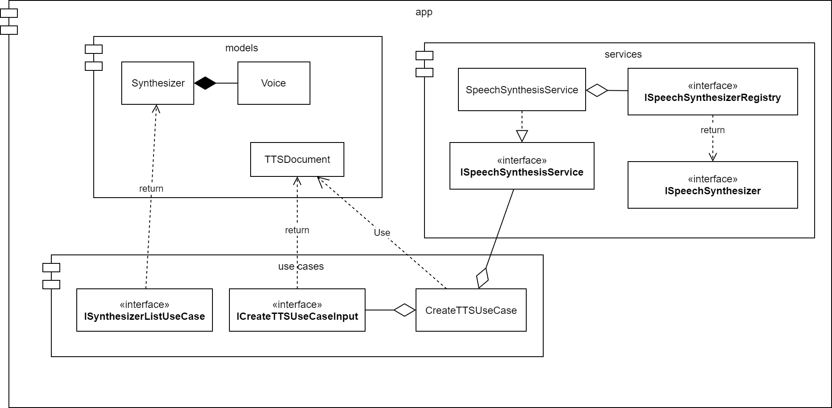
Слой приложения

Slide 8
Слой инфраструктуры

